Slide 1


Федеральное государственное образовательное бюджетное
учреждение высшего образования
«Финансовый университет при Правительстве Российской Федерации»
(Финансовый университет)
Колледж информатики и программирования
Специальность 09.02.07 Информационные системы и программирование.
Дипломный проект
На тему: “Разработка информационной системы оценки кредитоспособности заёмщика”
Выполнили: В.А Мельников С.В. Меделян
Группа 4ИСИП-520
Руководители: И.В.Сибирев С.А. Сазонова
Москва 2024

Slide 2

Актуальность
В современном мире финансовые институты играют ключевую роль в экономическом развитии, предоставляя различные услуги, включая кредитование. Однако, управление процессом выдачи кредитов и контроль над кредитным портфелем представляют собой сложную задачу, требующую эффективного информационного обеспечения.
В данном проекте представлена разработка информационной системы для учета кредитования, направленной на автоматизацию процессов управления кредитным портфелем и повышение эффективности работы финансовой организации. Основной целью системы является предоставление возможности для оперативного контроля за выдачей кредитов, анализа кредитного риска и управления клиентской базой.

Slide 3

Предмет и объект исследования
Slidehood.com
Объект исследования:
Информационная система оценки кредитоспособности заемщика
Предмет исследования:
инструментарии технологии разработки информационной системы и ее интерфейса

Slide 4

Анализ предметной области
Исходя из анализа предметной области, мы включили в систему учет следующих задач
Изучение бизнес процессов
Исследование рисков
Проектирование и разработка информационной системы
Цели и задачи
Дипломной работы
В результате проектирования информационной системы, было решено включить в задачи: Разработку мобильного приложения для информационной системы и разработку простого для сотрудника интерфейса
Разработка функционала
В процессе разработки функционала, было решено реализовать в системе следующие элементы:
Просмотр данных о клиенте
Внесение и редактирование данных нового клиента
Просмотр сводки по ФССП, розысках, банкротствах и т.д.
Создание и редактирование аккаунтов сотрудников

Slide 5

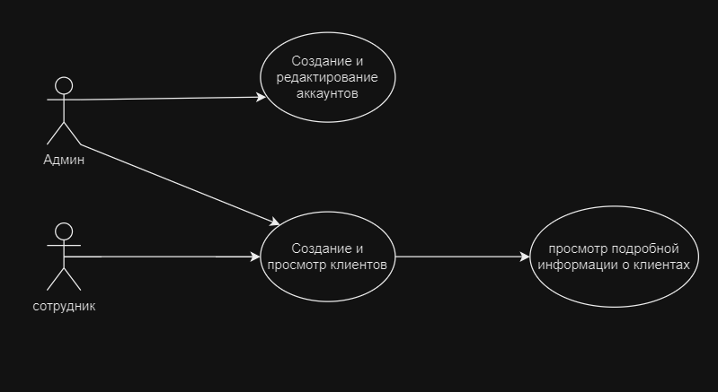

Диаграмма вариантов использования

Slide 6



Эта формула определяет некоторый конечный балл (finalScore) на основе различных факторов, таких как зарплата, задолженность по налогам, задолженность по другим платежам и количество банкротств.
Структура формулы и метод её работы

Slide 7
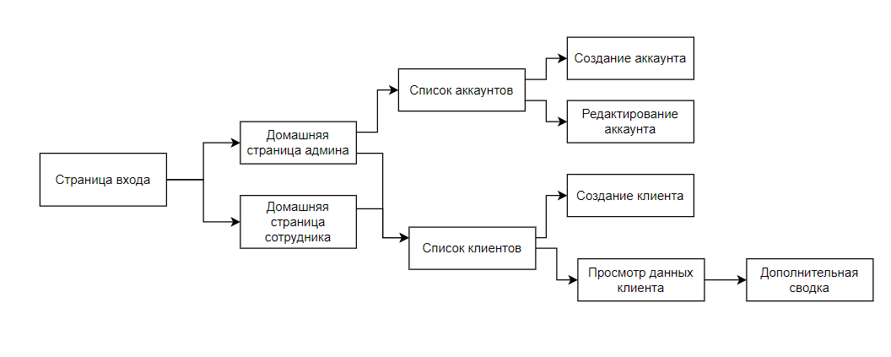

Slide 8
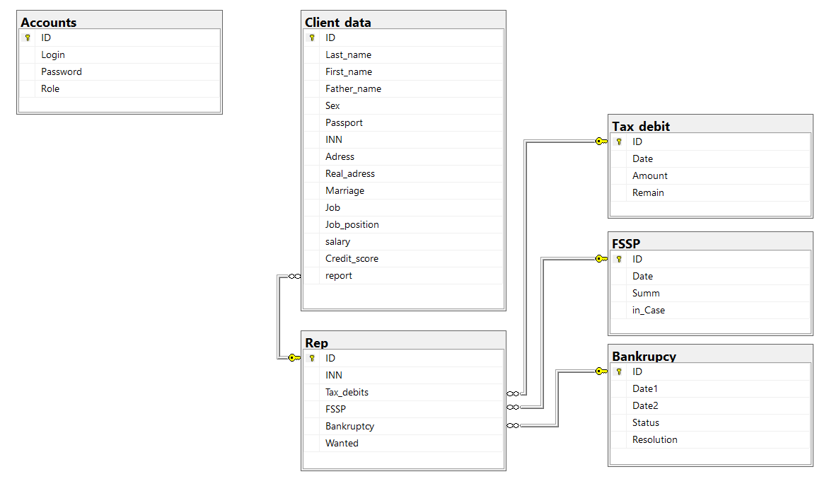


Slide 9
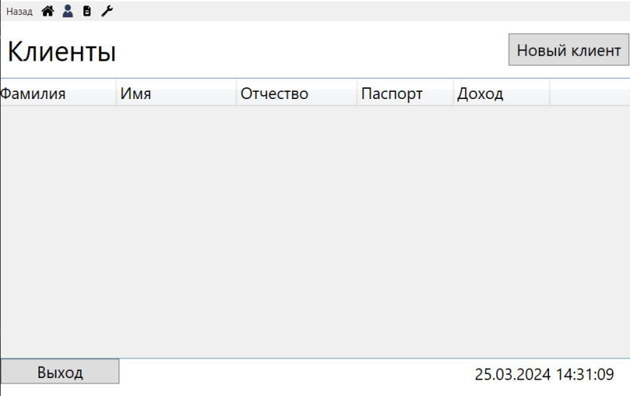
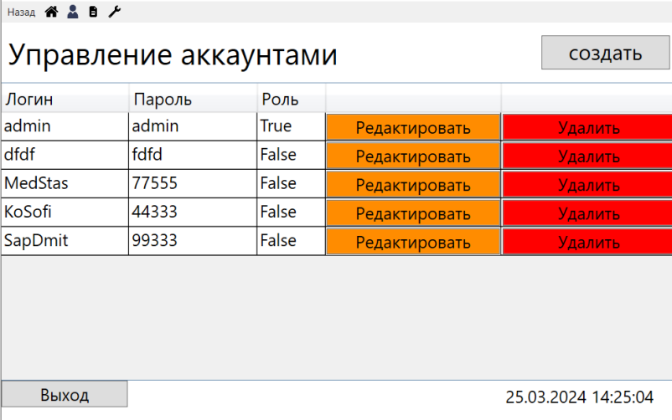
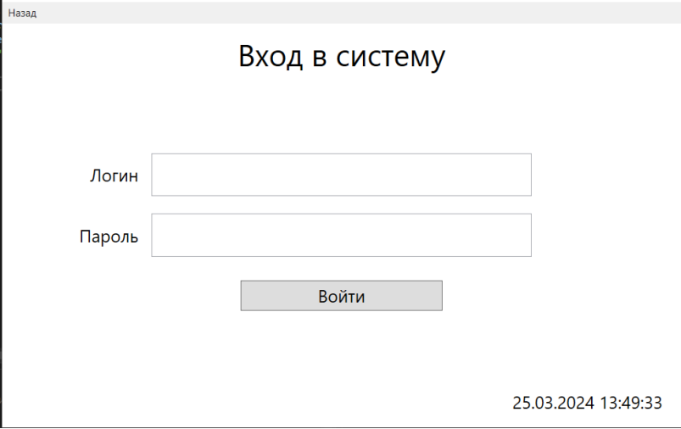
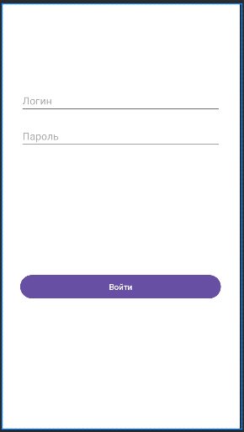
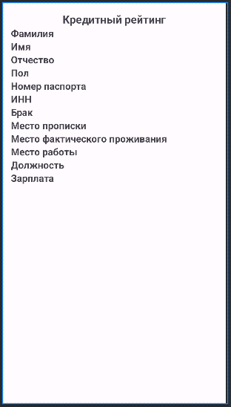
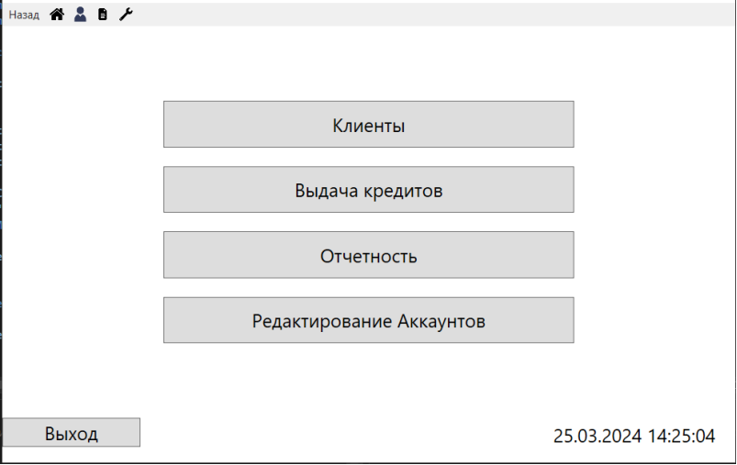
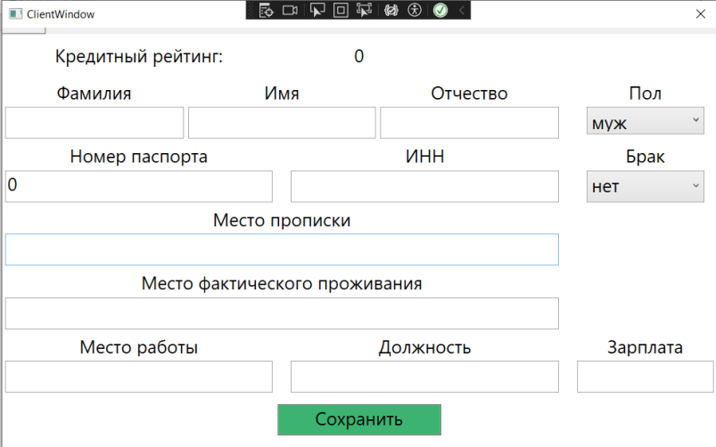

Дизайн разработанной системы

Slide 10
Функционал системы
Функционал десктоп версии:
Просмотр данных о клиенте
Внесение и редактирование данных нового клиента
Просмотр сводки по ФССП, розысках, банкротствах и т.д.
Создание и редактирование аккаунтов сотрудников(только админ)
Функционал мобильной версии
Мобильная версия ограничена только просмотром информации о клиентах, с целью ручного рассчета кредитного рейтинга, в случае перегрузки системы.

Slide 11
Результат проектирования
В конечном итоге, нам удалось разработать стандартизированную систему оценки кредитоспособности заемщиков.
Результаты
Результат тестирования
Тестированием системы был выявлен и исправлен ряд недочетов, которые напрямую были связаны с проектированием
Проектирование
проведен анализ требований к банковским системам подобного типа и разработана система с простым и понятным интерфейсом
Тестирование
В ходе тестирования проверены основные аспекты функционирования системы

Slide 12
Федеральное государственное образовательное бюджетное
учреждение высшего образования
«Финансовый университет при Правительстве Российской Федерации»
(Финансовый университет)
Колледж информатики и программирования
Специальность 09.02.07 Информационные системы и программирование.
Спасибо за внимание
Выполнили: В.А Мельников С.В. Меделян
Группа 4ИСИП-520
Руководители: И.В.Сибирев С.А. Сазонова
Москва 2024

